Slide 1




Projet de recherche
« prospective de la demande en eau potable »
SMEGREG / INRAE (ex-IRSTEA)
ENSEGID–Université Bordeaux Montaigne (EA G&E et UMR PASSAGES)
Bureau de la Commission locale de l'eau
Réunion du 22 mars 2021

Slide 2
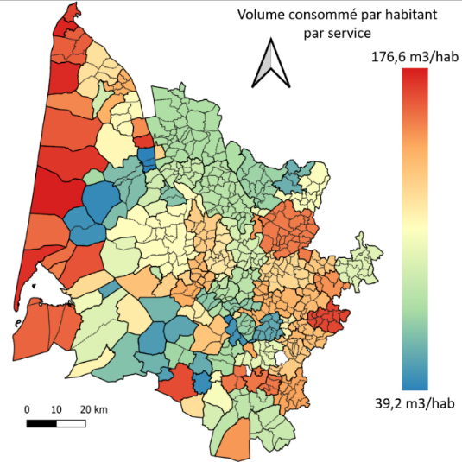
A l'origine du projet
Constat de la variabilité spatiale des volumes consommés
Analyse des besoins en ressource de substitution menée en 2019
Deux hypothèses de la demande unitaire :
hyp. basse = consommation domestique évaluée à 47 m³/hab/an
hyp. haute = consommation domestique + économique + collective
évaluée à :
  57 m³/hab/an pour Bx Métropole
  62 m³/hab/an hors Bx Métropole
Volume d’eau potable consommé par habitant et par service (SMEGREG, 2019)

Slide 3
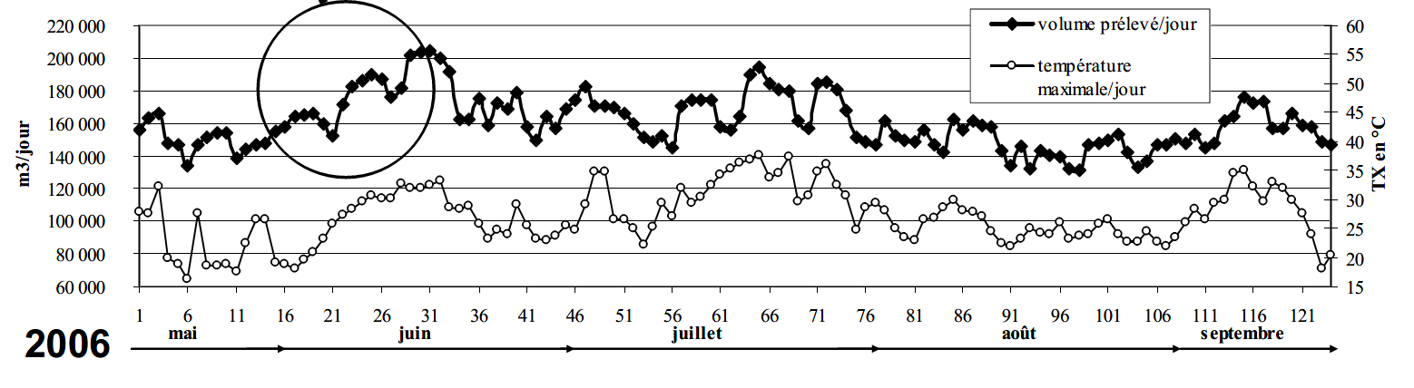
A l'origine du projet
Etude SMEGREG de 2008 sur la relation consommation météorologie :
corrélation forte entre la température et les volumes livrés au réseau de la CUB
Par temps sec, dans la gamme 25-41 °C :
+1°C de température maximum journalière => +1,6% de production AEP
(incidence divisée par 1,5 à 2 par temps de pluie)

Slide 4
Le projet
consommation unitaire par habitant =
c(t°, foyer, éco, collectif, …) ?
Recherche en partenariat avec l'INRAE, l'ENSEGID (UMR Géoressources et environnement), l'Université Bordeaux Montaigne (UMR Passages)
125 000 € HT / Aide Agence 68 750 €
Caractérisation de la consommation d’eau à l’échelle des territoires de la Gironde
Influence de la météorologie et de variables temporelles sur les prélèvements ou les volumes distribués
Enquête qualitative
Analyse des pratiques domestiques de consommation d’eau potable
Enquête quantitative
Les composantes de la consommation domestique

Slide 5
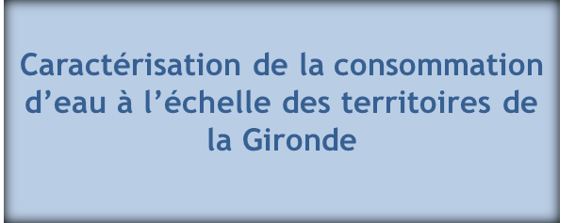




Facteurs explicatifs de la consommation
= consommation moyenne par habitant à l’échelle d’un territoire incluant l’ensemble des activités consommatrices d’eau potable sur le territoire
consommations domestiques
consommations des collectivités
consommations des activités économiques
population (nombre d’habitants)
type de logement (maison individuelle vs logement collectif)
parc de logement (résidence principale vs résidence secondaire)
surface du bâti (pouvant être en lien avec des équipements ou des usages spécifiques).
équipements & usages (cf. enquête quanti)
dépendantes
indépendantes
nombre d’établissements scolaires (écoles, collèges, lycées, universités) ou nombre d’enfants scolarisés
nombre d’établissements de santé (hôpitaux, cliniques, EHPAD) en termes d’effectifs ou capacité des établissements spécialisés)
nombre de terrain de grands jeux, de salles de sport
commerces/services à faible vs forte consommation d’eau
nombre d’exploitations agricoles ou surface agricole sur la commune
flux de touristes, capacités d’accueil touristique (nombre de nuitées en hôtels, campings ou dans les résidences secondaires)

Slide 6
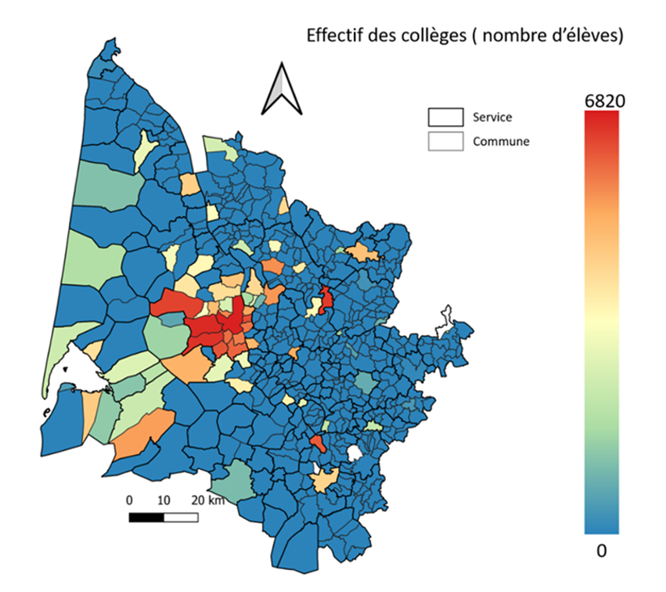
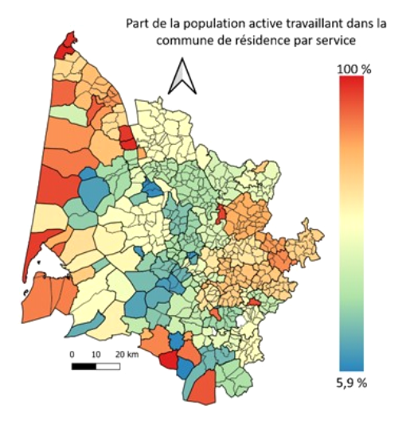
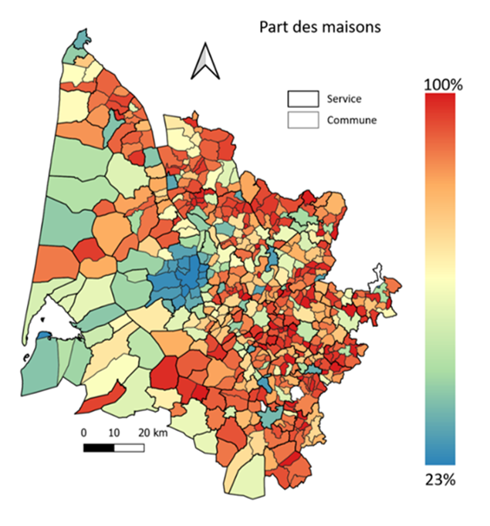
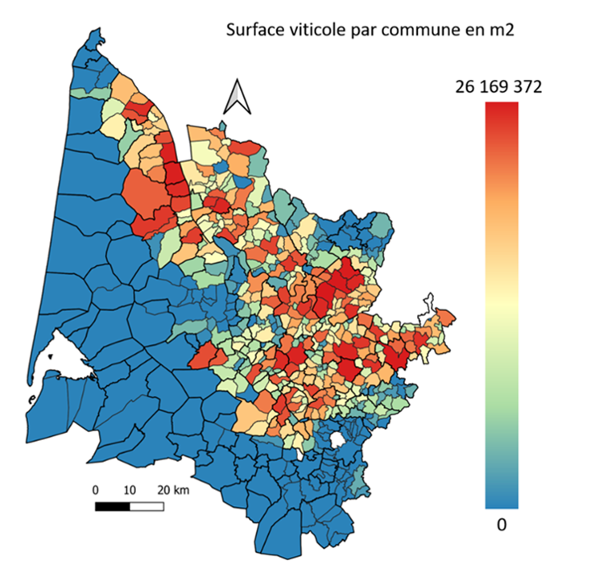
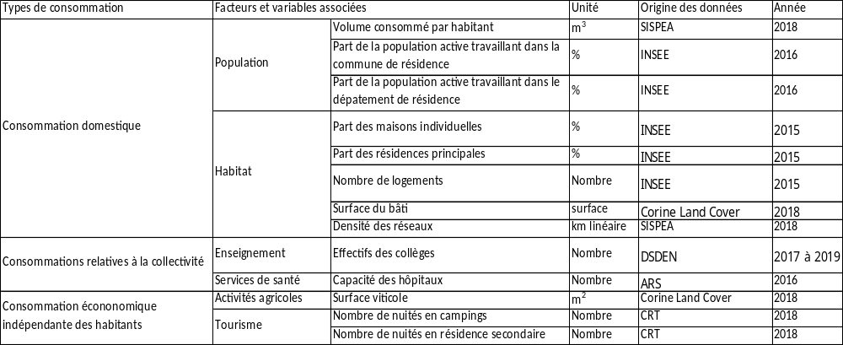
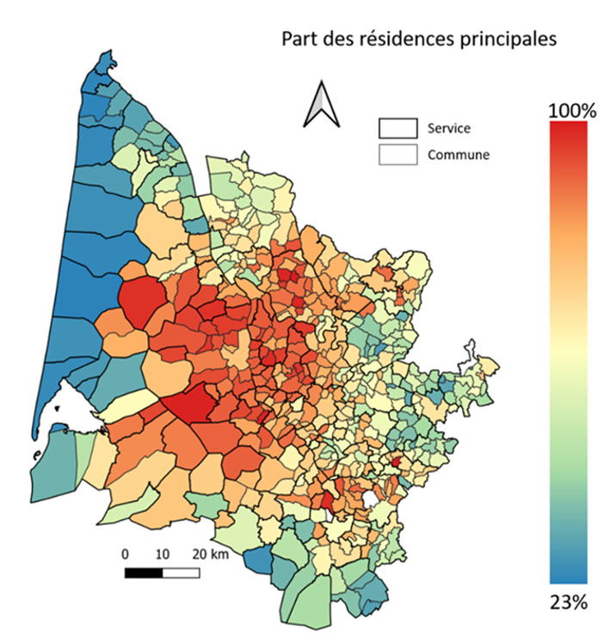
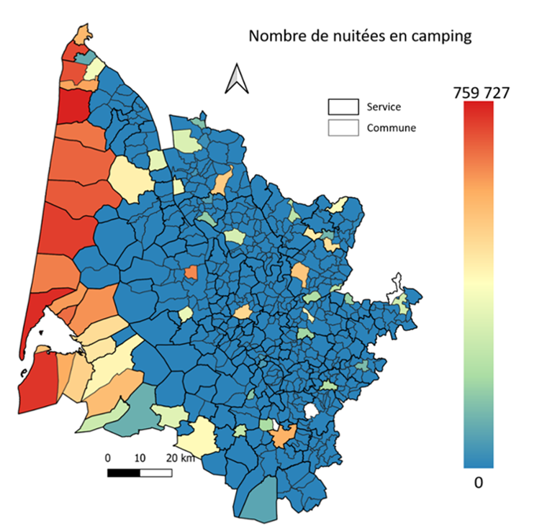
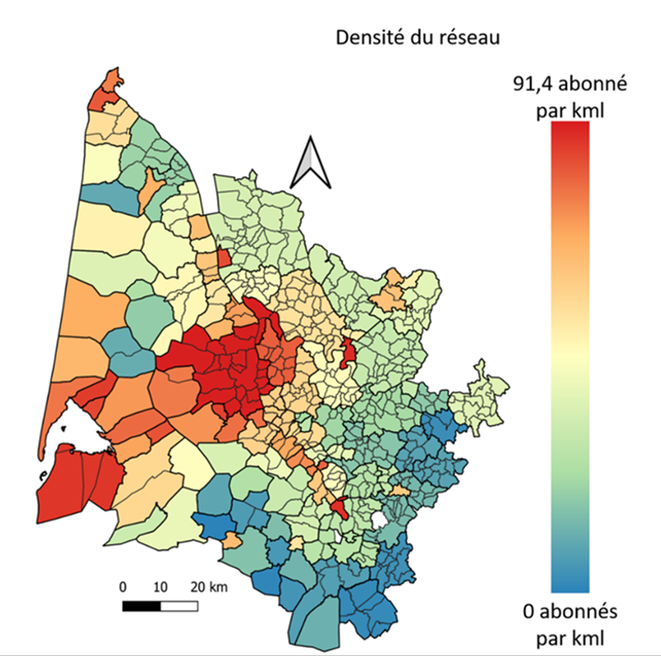

Slide 7
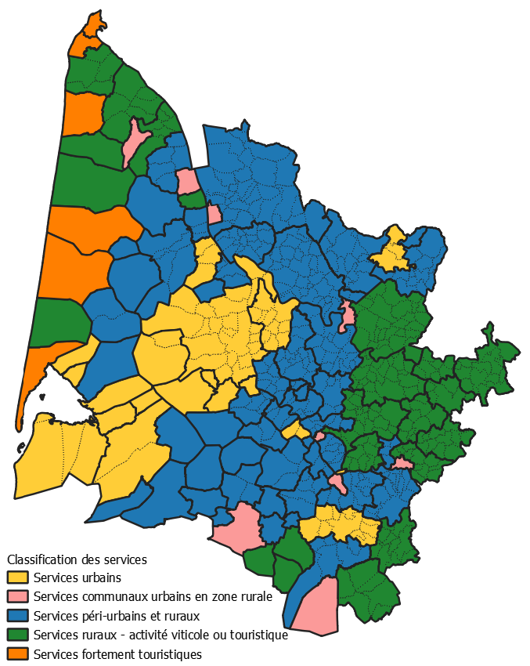
Typologie départementale
Consommation unitaire globale :
Services urbains
57,9 m³/an/hab.
Services communaux urbains en zone rurale
69,0 m³/an/hab.
Services péri-urbains et ruraux
51,0 m³/an/hab.
Services ruraux – touristiques ou fortement viticoles
66,5 m³/an/hab.
Services fortement touristiques
138,4 m³/an/hab.

Slide 8
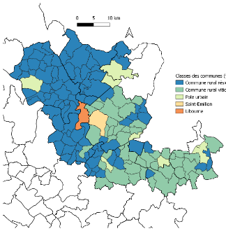
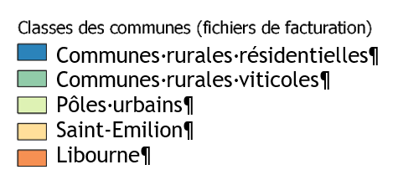
Typologie du Grand-Libournais et transposition à l'échelle départementale
Classification à l'échelle des communes
Distinction des consommations unitaires
  Domestiques
  Collectives
  Economiques dépendantes des habitants
  Economiques indépendantes des habitants
?
  Estimation des consommations unitaires par type de consommation

Slide 9
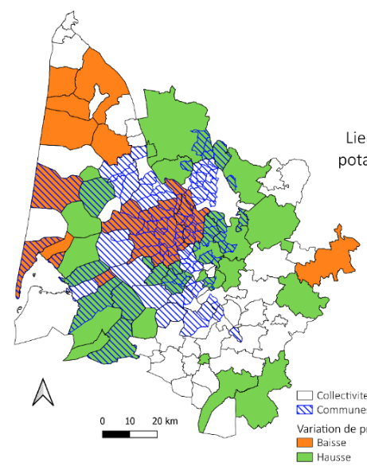
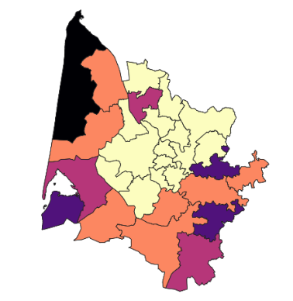



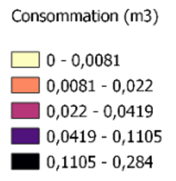


Impact du (télé)travail / du tourisme
Effet du 1er confinement
Impact du tourisme
Baisse prélèvements
Hausse prélèvements
Flux pendulaire vers Bx Métropole
→ Intérêt pour modéliser l’impact du télétravail dans le cadre d’une approche prospective
→ Consommation des touristes = 13% de la consommation en eau de la Gironde (170 L en moyenne par nuitée)

Slide 10
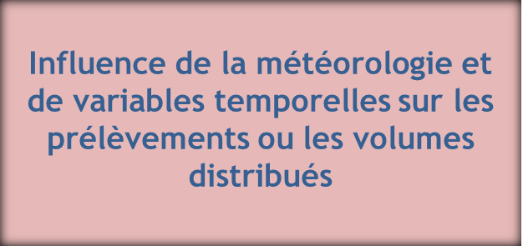
Objectifs de la tâche
Analyse de l'influence de la météorologie
et des variables temporelles
sur les prélèvements et volumes mis en distribution
Estimation des prélèvements à long terme à partir des projections climatiques du GIEC

Slide 11
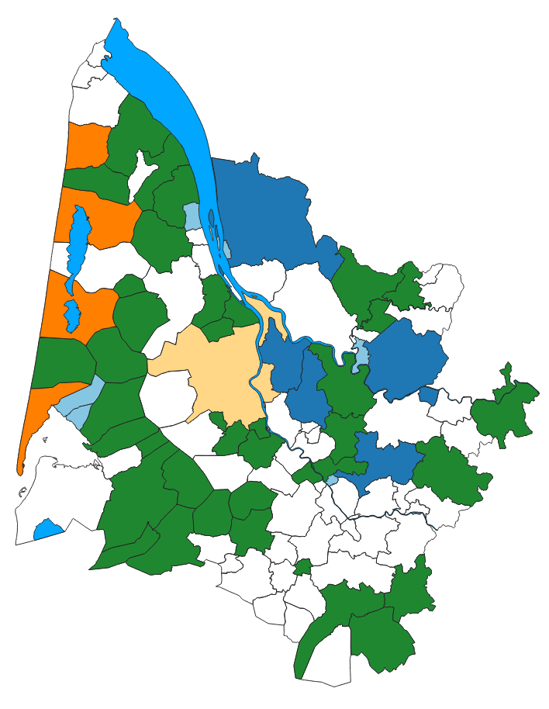
Les données de prélèvements ou de distribution disponibles
Exploitation des données journalières :
de prélèvements de 52 services girondins
de distribution (VLAR) de Bx Métropole
sur des périodes de 2 à 7 ans
Mesure de l'influence sur ces volumes journaliers :
des variables climatiques : T°max/min/moy., précipitations, ensoleillement, vent
des variables temporelles : jour de semaine, week-end, congés scolaires, saisons, ponts
d'évènements ponctuels : manifestations sportives, festives, touristiques…

Slide 12
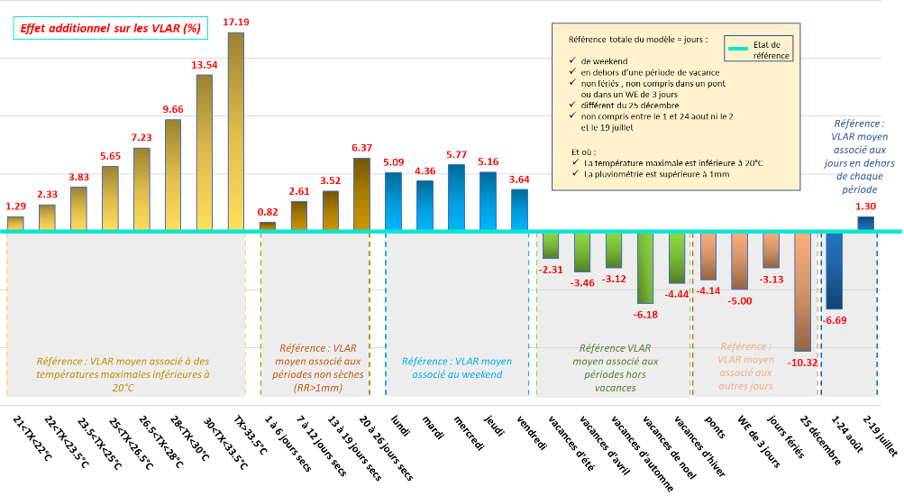
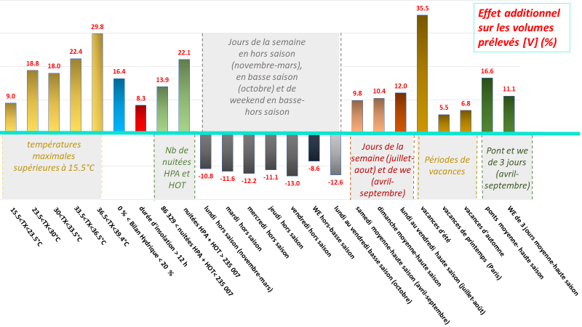
Comparaison des modèles de
Bordeaux Métropole et Lège Cap Ferret
Bordeaux Métropole
Lège – Cap Ferret

Slide 13
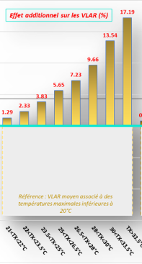
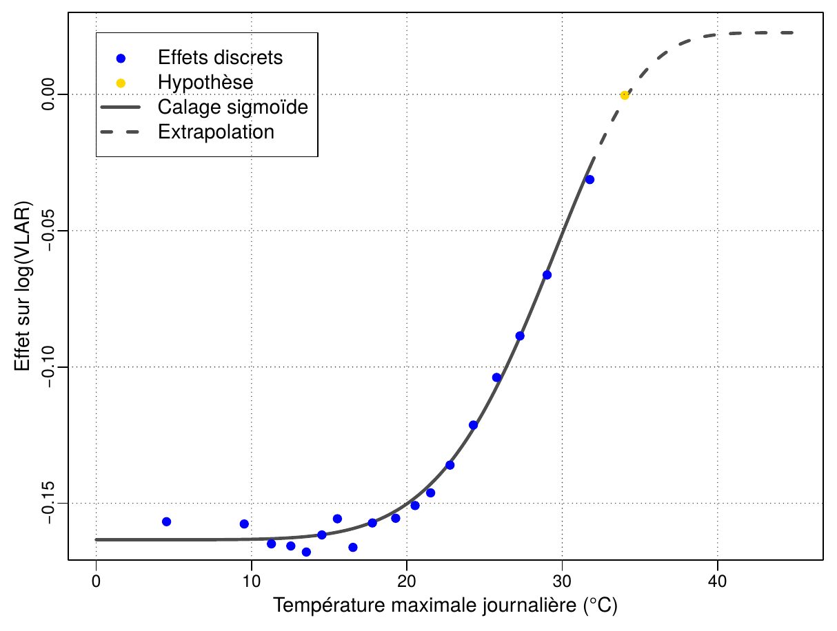
Modélisation de l'effet "température"
La valeur maximale constatée de Tmax était de 33,5°C sur la période 2013-2019.
Interrogation sur l'impact des températures supérieures
Proposition d'une modélisation de l'effet température

Slide 14
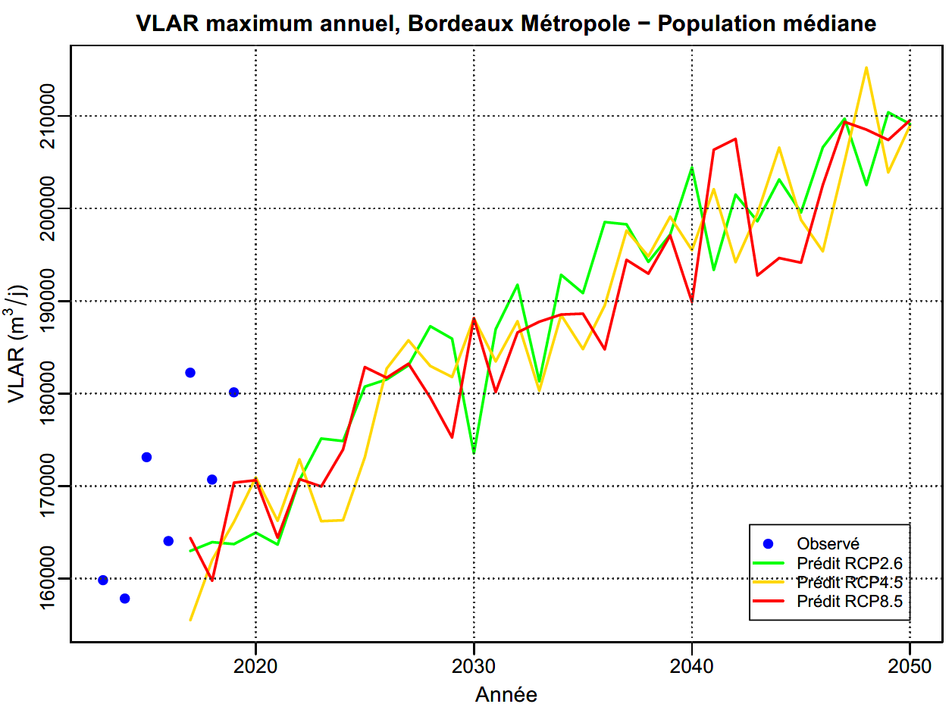
Résultats projection – Volumes de pointe
Pas ou peu d'effet des scénarios climatiques sur le volume journalier de pointe

Slide 15
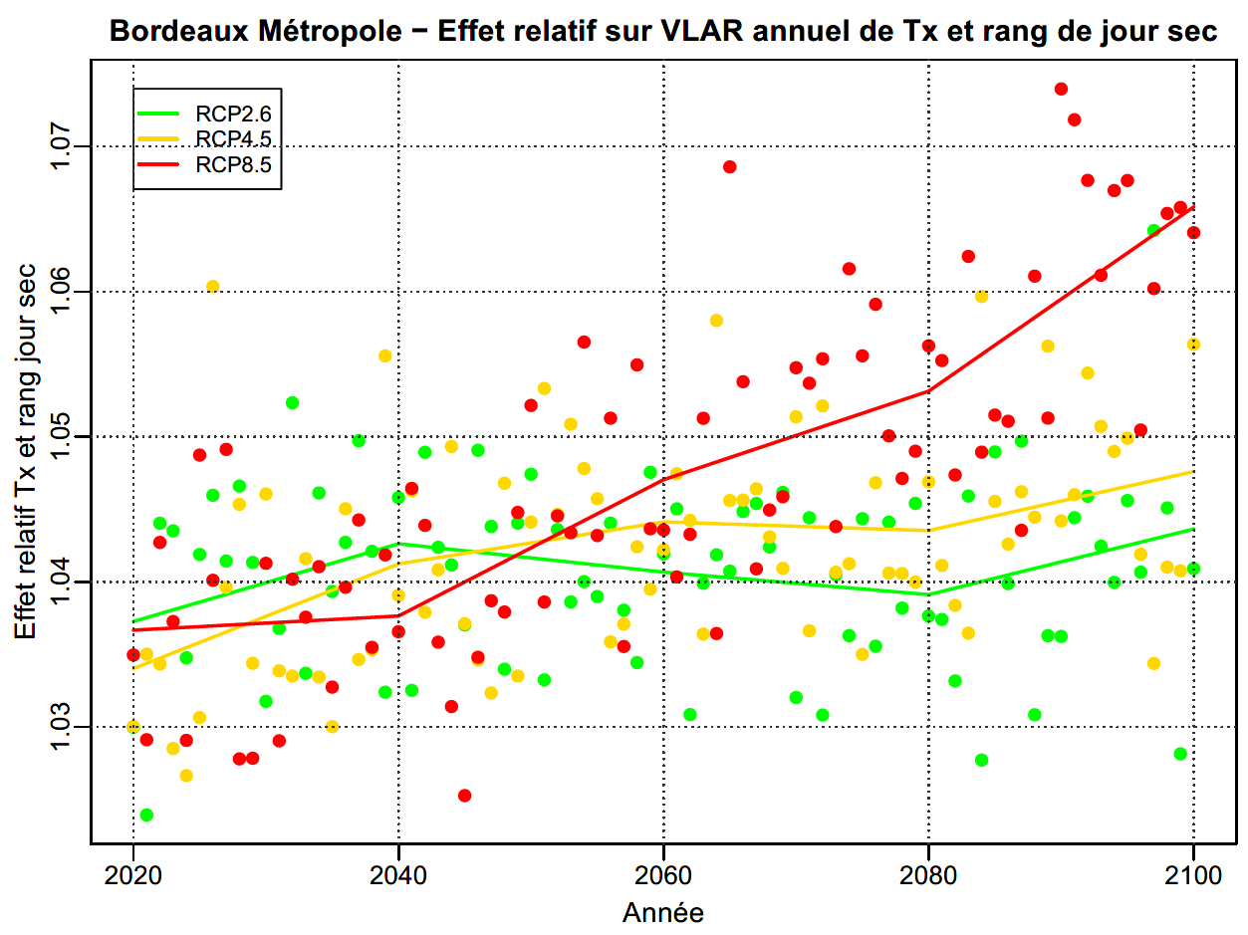
Effet de l'évolution de la température max et du rang de jour sec sur les VLAR

Slide 16
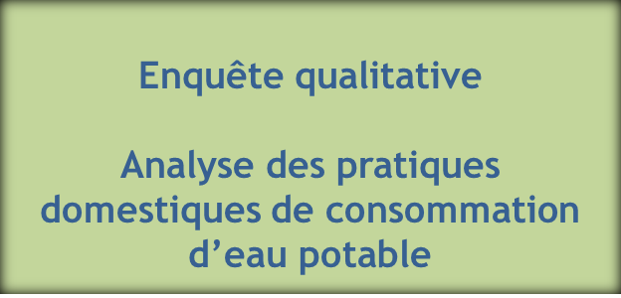
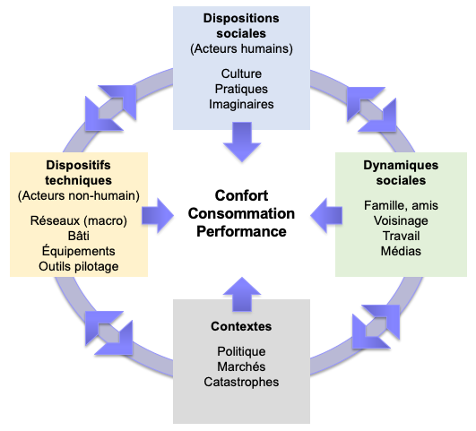
Orientation de la recherche
Objectifs principaux :
analyser les pratiques => comprendre les logiques d’action et les mobiles du changement des comportements
identifier des variables / dimensions structurantes => formuler des hypothèses sur l’évolution future et les leviers d’action (opérateurs / SMEGREG)
Approche sociologique choisie :
le système « sociotechnique »
Résultats de l’enquête :
apport de renseignements nouveaux et complémentaires de la « moyenne » des ménages
permet de forger des hypothèses en termes d’innovation et d’action (sociotechniques)
Source : Beslay, Gournet, 2010

Slide 17
Les profils des enquêtés
Les enquêtés :
25 ménages - profils "atypiques" liés aux « modes de vie » et/ou configurations socio-résidentielles des ménages, identifiés via des partenaires, le réseau, le bouche-à-oreille
Conditions d’entretien :
à domicile, durée moyenne > 2h
thèmes abordés : socio-démographie et économie du foyer, parcours résidentiel, caractéristique du logement, équipements hydro-consommateurs, pratiques et usages de l’eau, organisation sociale, savoirs sur l’eau, projection dans l’avenir
Vie d’antan | Communautaire | Nomade | Bien-être et soins corporels | Famille recomposée
Utilisation des eaux grises | Éco-actif | Maison-bateau | Locataire | Réfractaire aux nouvelles technologies
Ambassadeur | Famille nombreuse | Bricoleur – innovateur | Sportif aquatique | Étudiant en Cité U
Accès contraint | Cohabitation | Militant | Colocation | Jardinier retraité
Autonome | Jardinier | Génération post-68 | Classique | Squat

Slide 18
Les dimensions de la perception de l'eau potable
La structure des pratiques de consommation
La médiation technique au sein des pratiques et des usages
Des rapports à l’eau liés aux savoirs et aux représentations sociales

Slide 19
Les dimensions de la perception de l'eau potable
La structure des pratiques de consommation
L’apprentissage des normes et des règles d’usage | Des expériences structurantes | Une organisation en actes
La médiation technique au sein des pratiques et des usages
Des rapports à l’eau liés aux savoirs et aux représentations sociales
« L’accès à la salle de bain peut générer des tensions parce qu’il y a embouteillage. Ce n’est pas tellement entre mon épouse et moi car on sait anticiper, mais plus entre les enfants, soit le matin avant d’aller à l’école – quand il y a école –, soit après le dîner (…) . Donc ils peuvent s’énerver entre eux et les parents font les casques bleus. » (M08, homme, 48 ans)
« Quand on est revenu en France, il n’y avait pas d’eau courante là où on était. Mes parents ont de suite placé un moteur dans le puits et on s’est installé l’eau courante » (M01, homme, 89 ans)
« La vaisselle on la fait à la main. C’est mon compagnon qui m’a donné cette habitude de laver la vaisselle juste après manger […] ; ça n’a pas le temps de coller donc on ne met pas trois heures à tout laver. » (M07, homme, 35 ans)

Slide 20
Les dimensions de la perception de l'eau potable
La structure des pratiques de consommation
L’apprentissage des normes et des règles d’usage | Des expériences structurantes | Une organisation en actes
La médiation technique au sein des pratiques et des usages
Le poids de la délégation technique | Des leviers de maîtrise du système technique | Des tactiques, des bricolages et des innovations sociales
Des rapports à l’eau liés aux savoirs et aux représentations sociales
« Depuis 15 ans, on a toujours connu les coupures. On est dans une maison en hauteur, en bout de réseau. […] Pour nous, c’est devenu une habitude : on a toujours un pack d’eau dans le placard juste en cas de coupure. (…) Mais on a eu une expérience il y a 5-6 ans où on n’a pas eu d’eau pendant trois jours. Donc on s’est débrouillé. On s’est lavé avec de l’eau de pluie ; c’était en plein été. » (M04, femme, 46 ans)
« Le ballon d’eau chaude est un peu loin des points de puisage ; il est en dessous dans la chaufferie. Pour venir ici, il faut que l’eau parcoure huit mètres. Il y a donc une légère perte car on laisse partir cette eau. Mais si la maison était neuve, on l’organiserait d’une autre façon » (M02, femme, 31 ans)
« La douche est loin de la chaudière. Il faut attendre un peu pour avoir de l’eau chaude. Donc à l’époque où je prenais des douches chaudes, je remplissais le seau en attendant que l’eau chauffe puis ensuite ça partait dans le jardin. Ça avait une utilité. » (M07, homme, 35 ans)

Slide 21
Les dimensions de la perception de l'eau potable
La structure des pratiques de consommation
L’apprentissage des normes et des règles d’usage | Des expériences structurantes | Une organisation en actes
La médiation technique au sein des pratiques et des usages
Le poids de la délégation technique | Des leviers de maîtrise du système technique | Des tactiques, des bricolages et des innovations sociales
Des rapports à l’eau liés aux savoirs et aux représentations sociales
Une acculturation à la gestion de l’eau localement située… mais inachevée | La perception de la qualité de l’eau et du service : une affaire individuelle | Des symboles et des valeurs associés à l’eau et à ses usages
« On a pris l’habitude de consommer de l’eau en bouteille car on se méfie de l’eau potable à cause de cette histoire de fluor, et de cette eau jaune / marron… ce sont des événements très ponctuels mais qui ne rassurent pas sur la qualité de l’eau. Mais sinon, j’ai globalement confiance dans les services de l’eau. » (M08, homme, 48 ans)
« J’ai un abonnement avec la Lyonnaise je crois… je ne sais plus… [elle regarde sa facture] Pas du tout, c’est Bordeaux Métropole ! Avant c’était la Lyonnaise et c’est passé à l’autre… visiblement je ne sais pas quand… » (M22, femme, 48 ans)
« Aujourd’hui, il suffit d’ouvrir le robinet et on a de l’eau. On ne réalise pas tout ce qu’il y a derrière. Je le vis toujours comme un miracle ! » (M06, femme, plus de 60 ans)

Slide 22
8 statuts et usages de l’eau
L’« eau ordinaire » : un médium banal servant aux tâches et activités domestiques
L’« eau plaisir » ou « eau de réception » : une jouissance gustative et contribuant à la bienséance
L’« eau confort » au service du bien-être des personnes
L’« eau loisir » : un médium au service du ludisme et des sports aquatiques,
L’« eau hygiénique » : nettoyer les impuretés et éviter les odeurs socialement dérangeantes.
L’« eau spirituelle » : une approche philosophique des relations homme-nature-société - la nature / divinité
L’« eau valorisable » : une eau réutilisable au nom des propriétés qu’elle aurait obtenues grâce à son premier usage.
L’« eau médicale » : une réponse aux pathologies physiques et physiologiques des personnes.

Slide 23
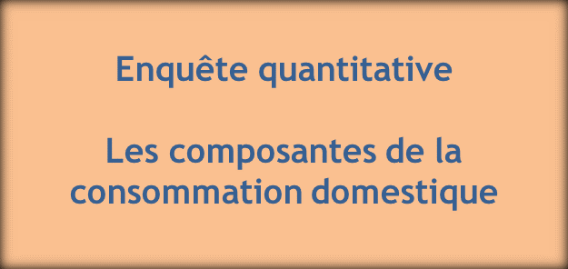
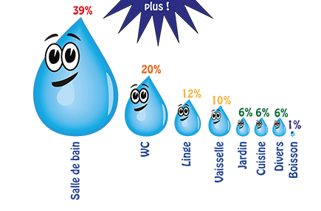
Enquête quantitative
Objectif :
  comprendre les composantes de la consommation domestique : où, quand et comment les ménages consomment-ils de l’eau potable ?
Méthodologie :
  enquête quantitative
  questionnaire auto-administré par internet (sous-traitance)
  réponses obtenues de 1 037 ménages girondins

Slide 24
Le questionnaire
Informations sur le ménage
Informations sur le logement
Pratiques au domicile : usages alimentaires, hygiène corporelle, entretien intérieur et extérieurs du logement, arrosage plantes et espaces verts, le cas échéant remplissage des piscine/spa/etc., soin des animaux, entretien des véhicules dont pratiques d’économies d’eau et évolution des usages
Pratiques dans la résidence secondaire
Informations sur les lieux de travail ou d’études et pratiques
Informations sur les périodes de congés et sur les temps de loisirs

Slide 25
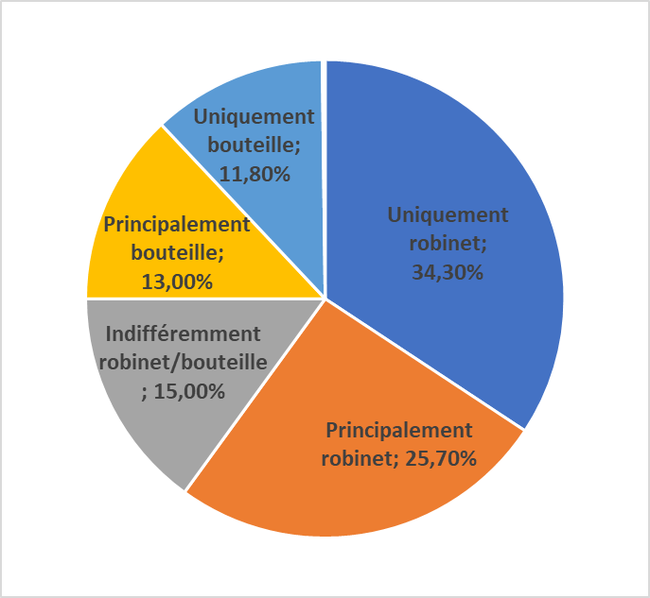

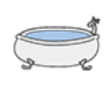
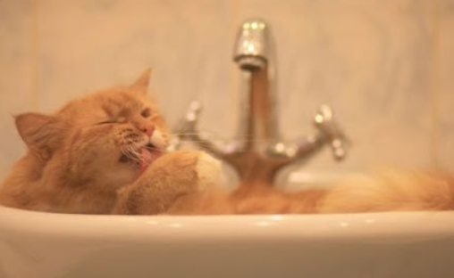
Analyse des pratiques individuelles
- Pratiques au domicile
Boisson :
Hygiène corporelle :
Nombre de douches journalières / personne :
1,07
Durée moyenne
d'une douche :
7,7 minutes
Part des personnes prenant des bains :
25 %
En moyenne tous les :
5 jours
Personnes faisant des « toilettes de chat » :
14 %
En moyenne environ :
un jour sur deux

Slide 26
Analyse des pratiques « individuelles »
Pourcentage des personnes qui déclarent :
arrêter toujours ou le plus souvent leur robinet :
récupérer l’eau toujours ou le plus souvent :
Quand ils se lavent les dents
84 %
Quand ils se lavent les cheveux sous la douche
60 %
Quand ils lavent les légumes
60 %
Quand ils se savonnent sous la douche
59 %
Quand ils font la vaisselle
56 %
Quand ils se rasent
51 %
Quand ils lavent les légumes
18 %
En début de douche
10 %
Quand ils lavent le sol
5 %

Slide 27
D'autres valeurs
Pratiques sur les lieux de travail
Présence dans le logement
Repas pris sur place | Repas pris sur place | 88 %
pour ceux/celles qui mangent sur leur lieu de travail | Préparation régulière | 30 %
 | Vaisselle régulière | 45 %
Douche régulière (au moins une fois par semaine) | sur le lieu de travail | 8 %
 | sur le lieu d’étude | 21 %
 | dans le cadre d’activités sportives | 19 %
Présence hors domicile (vacances – we) :
23 jours
Part de télétravail (2019) :
12,1 %
Extérieurs
Surface moyenne des jardins :
873 m²
maison avec piscine :
33,1 %
surface moyenne piscine :
22 m²
Fréquence arrosage gazon
(Très) régulièrement | 7,1 %
De temps en temps | 16,7 %
Exceptionnellement | 18,5 %
Jamais | 57,7 %
Equipements électro-ménagers
Présence d’un lave-linge
99 %
D’un lave-vaisselle :
95 %

Slide 28
Reconstitution de la consommation d’eau des foyers
Des constats :
  fréquences de douche et durées dépendent de l'âge
  présence plus fréquente d'un lave-vaisselle dans les maisons
  pratiques indépendantes des territoires
Exercice de reconstitution des consommations sur la base :
  des réponses des enquêtés
  d'hypothèses de consommations unitaires

Slide 29
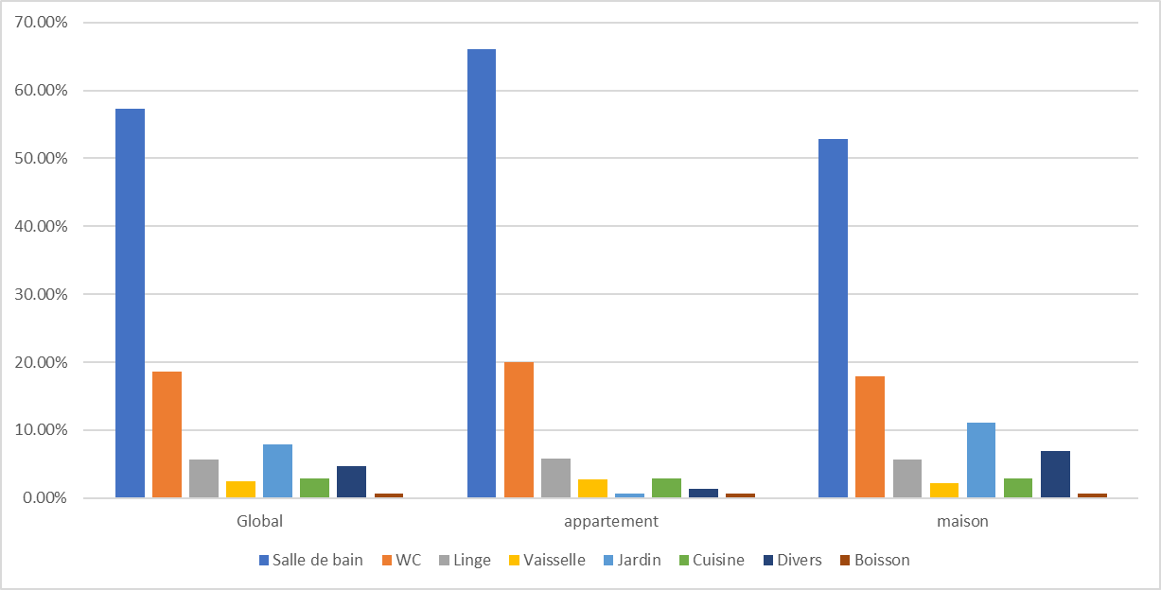
Exercice de reconstitution de la consommation "Hypothèses basses"

Slide 30
Suite du projet
Caractérisation de la consommation d’eau à l’échelle des territoires de la Gironde
Influence de la météorologie et de variables temporelles sur les prélèvements ou les volumes distribués
Enquête quantitative
Les composantes de la consommation domestique
Enquête qualitative
Analyse des pratiques domestiques de consommation d’eau potable
Adaptation des résultats au contexte départemental
(enseignements mobilisables pour le schéma)
Réflexion en cours avec les partenaires pour la suite du projet
(élaboration d'outils adaptés aux objectifs schéma / SAGE)

